Slide 1
ANÁLISE DOS ALGORITMOS LSTM E GRU PARA A PREVISÃO DE VALOR DAS AÇÕES NA BOLSA DE VALORES BRASILEIRA
Aluno(a): Jeferson Bonecher
Orientador: Dalton Solano dos Reis

Slide 2
Roteiro
Introdução
Objetivos
Fundamentação Teórica
Trabalhos Correlatos
Requisitos
Especificação
Implementação
Análise dos Resultados
Conclusões e Sugestões

Slide 3
Introdução
A Bolsa de Valores é um ambiente centralizado e especializado para negociações no mercado de capitais.
A Análise Técnica é uma forma de análise de ativos baseada na análise de gráficos.
As Redes Neurais Recorrentes (RNRs) têm ganhado espaço na análise técnica devido à sua capacidade de processar e analisar grandes volumes de dados em tempo real.

Slide 4
Objetivo Geral
Analisar o desempenho dos algoritmos LSTM e GRU na previsão de valores de ações na bolsa brasileira.

Slide 5
Objetivos Específicos
Prever movimento direcional dos preços das ações de Weg, Petrobras, Copel, Vale e Magazine Luiza.
Avaliar o desempenho dos algoritmos LSTM e GRU utilizando métricas estatísticas como MSE, MAE, MAPE e RMSE.

Slide 6
Fundamentação Teórica
Análise Técnica
Definição e importância da análise técnica no mercado financeiro.
Métodos e ferramentas utilizados: gráficos de linhas, barras e candlesticks.
Vantagens e limitações da análise técnica

Slide 7
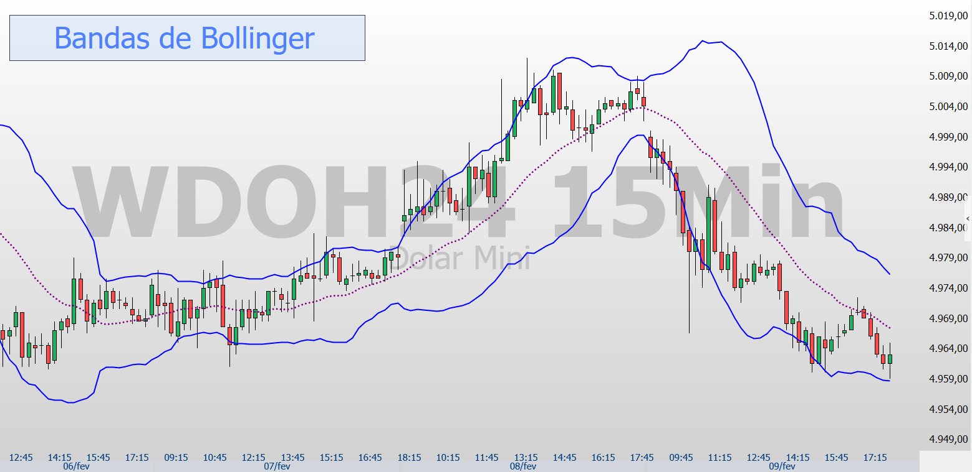
Fundamentação Teórica

Slide 8
Fundamentação Teórica
Redes Neurais (RN)
Introdução às redes neurais e sua semelhança com o funcionamento do cérebro humano.
Estrutura das RN: múltiplas camadas e processamento paralelo.
Aprendizado de máquinas e ajuste de pesos.

Slide 9
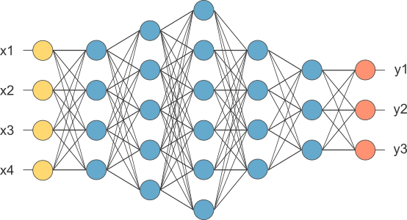
Fundamentação Teórica

Slide 10
Fundamentação Teórica
Redes Neurais Recorrentes (RNR)
Características e aplicações das RNR.
Problemas de desvanecimento e explosão do gradiente.
Estrutura interna das RNR e sua capacidade de processar sequências temporais.

Slide 11
Fundamentação Teórica
LSTM e GRU
Mecanismos de portas (entrada, esquecimento, saída) e células de memória.
Aplicações da LSTM em tarefas de processamento sequencial.
Estrutura simplificada das GRU comparada às LSTM.
Portas de atualização e reinicialização nas GRU.

Slide 12
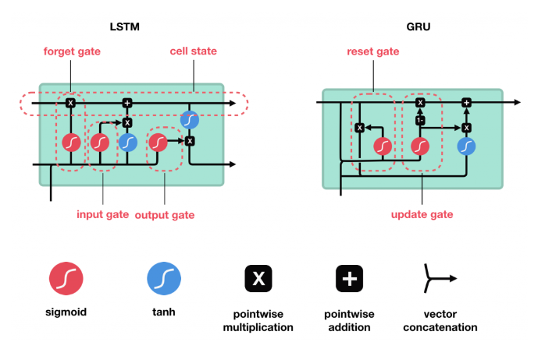
Fundamentação Teórica

Slide 13
Trabalhos Correlatos
Protótipo para Previsão de Ações Utilizando Redes Neurais Artificiais (Rossi, 2019)
Objetivo: Criar um protótipo para prever tendências de preços de ações usando Redes Neurais Artificiais (RNA) com foco em LSTM
Resultado: RADL3 e WEGE3 tiveram os melhores desempenhos com taxa de acerto de 70%.
VALE3 e BBDC4 apresentaram piores resultados com 30% e 40% de acerto, respectivamente.

Slide 14
Trabalhos Correlatos
Previsão do Preço de Ações Brasileiras Utilizando Redes Neurais Artificiais (Torres, 2021)
Objetivo: Comparar LSTM e GRU em diversos horizontes temporais (1, 2, 5, 10, 20 anos).
Resultados: GRU teve melhor desempenho em horizonte de 10 anos com 52% de acerto.
LSTM teve melhores resultados para períodos de até 2 anos.

Slide 15
Trabalhos Correlatos
Previsão de Preço de Ações Baseada em Redes Neurais Recorrentes LSTM e GRU (Ribeiro e Correa, 2021)
Objetivo: Prever valores de ações no mercado brasileiro usando LSTM e GRU.
Resultados: LSTM foi eficaz com 4 features no cenário 1 para Ambev.
GRU teve melhores resultados no cenário 0 usando apenas o valor de fechamento da ação.

Slide 16
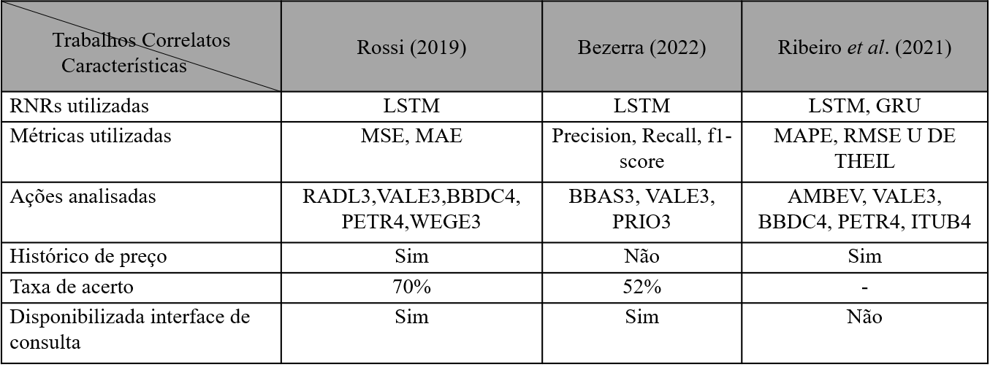
Trabalhos Correlatos

Slide 17
Requisitos Funcionais
Gerar a previsão do valor de fechamento diário das ações.
Gerar gráficos das previsões de valores das ações.
Utilizar métricas MSE, MAE, MAPE e RMSE para avaliação.

Slide 18
Requisitos não Funcionais
O sistema deve ser implementado utilizando a linguagem Python
O sistema deve importar os dados históricos das ações através da biblioteca Yahoo Finance
O sistema deve utilizar a biblioteca Keras para desenvolvimento e treinamento dos modelos
O sistema deve ser capaz de prever os movimentos das ações nos próximos 5 dias
O sistema deve normalizar os dados obtidos
O sistema deve utilizar a biblioteca TensorFlow

Slide 19
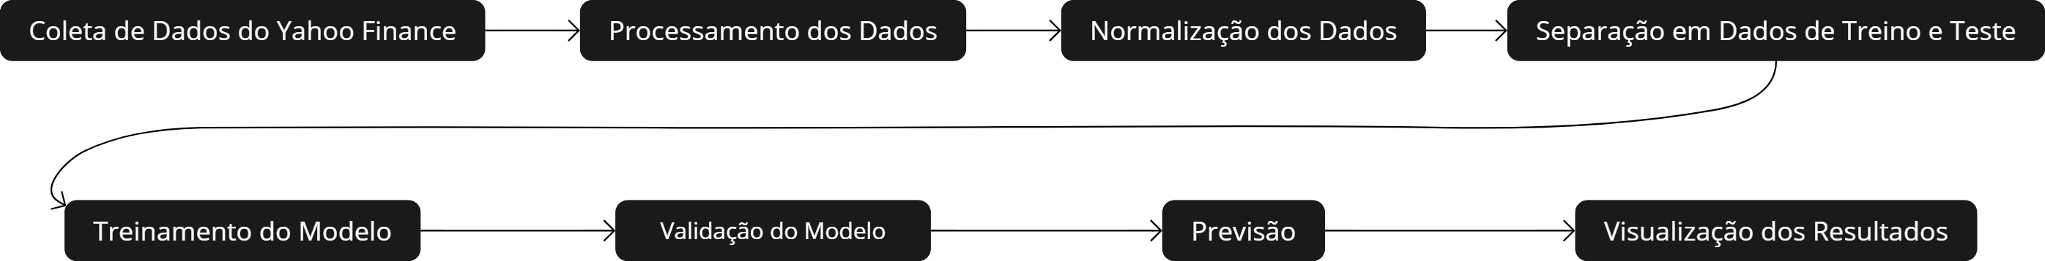
Especificação

Slide 20
Implementação
Cálculo das Bandas de Bollinger utilizando uma janela de 20 dias para determinar as bandas superior e inferior.
Divisão dos dados em conjuntos de treino e teste (80% treino e 20% teste).
Aplicação da técnica MinMaxScaler para normalização dos dados, transformando-os para um intervalo entre 0 e 1.
Estruturação dos dados em janelas deslizantes de 200 dias.

Slide 21
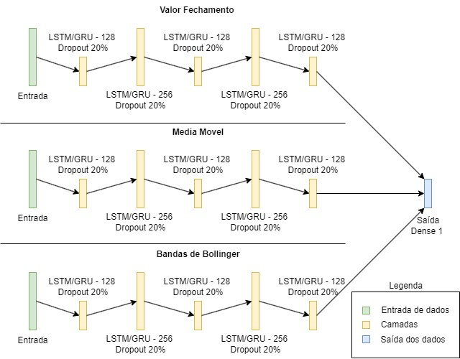
Implementação

Slide 22
Implementação
Compilação dos modelos utilizando o otimizador Adam e a função de perda MSE.
Treinamento dos modelos por 50 épocas com um tamanho de batch de 64.
Avaliação dos modelos utilizando métricas como MAE, MAPE, MSE e RMSE .

Slide 23
Análise dos Resultados
5 AÇÕES: MGLU3, CLPE6, VALE3 PETR4 ITSA4
TREINAMENTO DE 5 ANOS
20% DOS DADOS DE VALIDAÇÃO

Slide 24
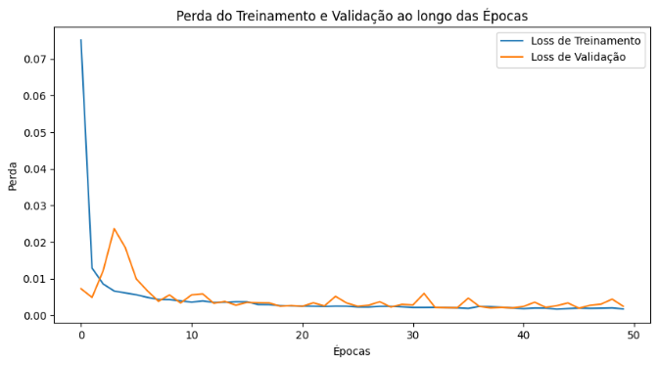
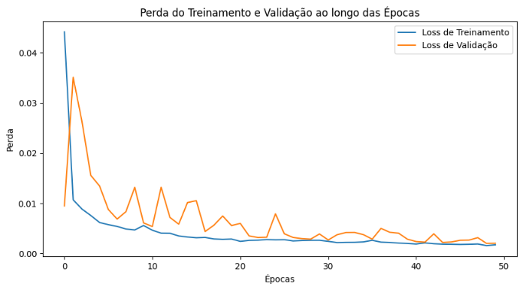
Análise dos Resultados
Percas de treino e validação GRU
Percas de treino e validação LSTM

Slide 25
Análise dos Resultados
Métricas rede GRU
Empresa | MSE Treinamento | MSE Validação | MAE | MAPE | RMSE | Acurácia
MGLU3.SA | 0.0015 | 0.0001 | 2.1954 | 0.1225 | 0.0112 | 21%
CPLE6.SA | 0.0017 | 0.0025 | 0.2356 | 0.0251 | 0.0495 | 65%
VALE3.SA | 0.0018 | 0.0008 | 1.7581 | 0.0266 | 0.0288 | 69%
PETR4.SA | 0.0021 | 0.0013 | 0.8104 | 0.0219 | 0.0360 | 52%
ITSA4.SA | 0.0012 | 0.0006 | 0.1468 | 0.0151 | 0.0244 | 67%
Métricas rede LSTM
Empresa | MSE Treinamento | MSE Validação | MAE | MAPE | RMSE | Acurácia
MGLU3.SA | 0.0015 | 0.0003 | 1.5980 | 0.0825 | 0.0176 | 21%
CPLE6.SA | 0.0017 | 0.0020 | 0.1145 | 0.0124 | 0.0452 | 67%
VALE3.SA | 0.0022 | 0.0018 | 1.9257 | 0.0290 | 0.0421 | 72%
PETR4.SA | 0.0031 | 0.0042 | 1.7737 | 0.0473 | 0.0646 | 52%
ITSA4.SA | 0.0015 | 0.0012 | 0.1368 | 0.0142 | 0.0343 | 68%

Slide 26
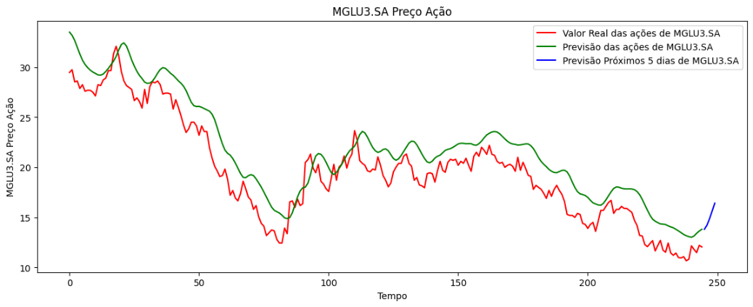
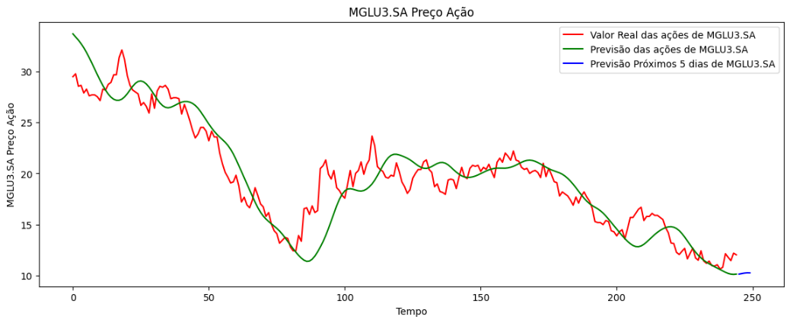
Análise dos Resultados
Resultado rede GRU
Resultado rede LSTM

Slide 27
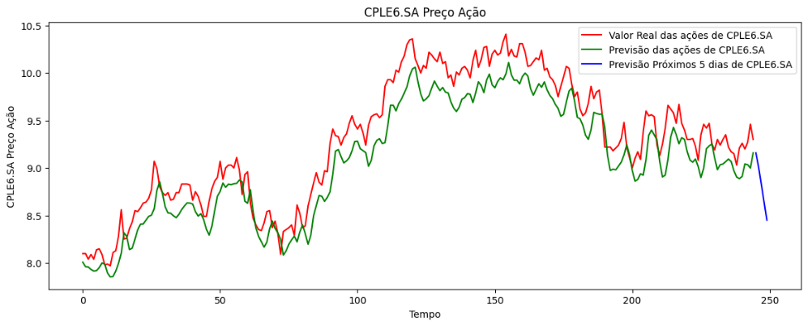
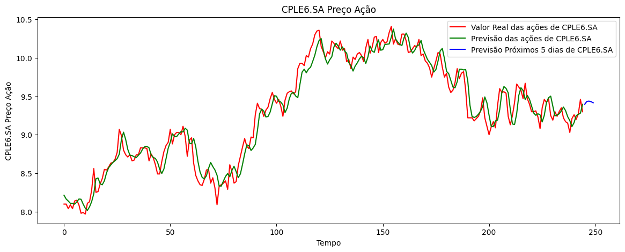
Análise dos Resultados
Resultado rede GRU
Resultado rede LSTM

Slide 28
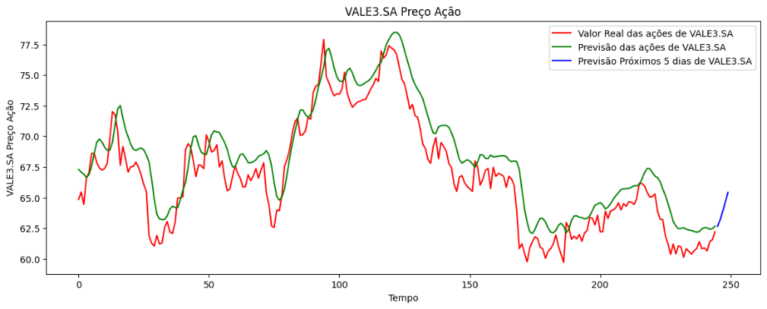
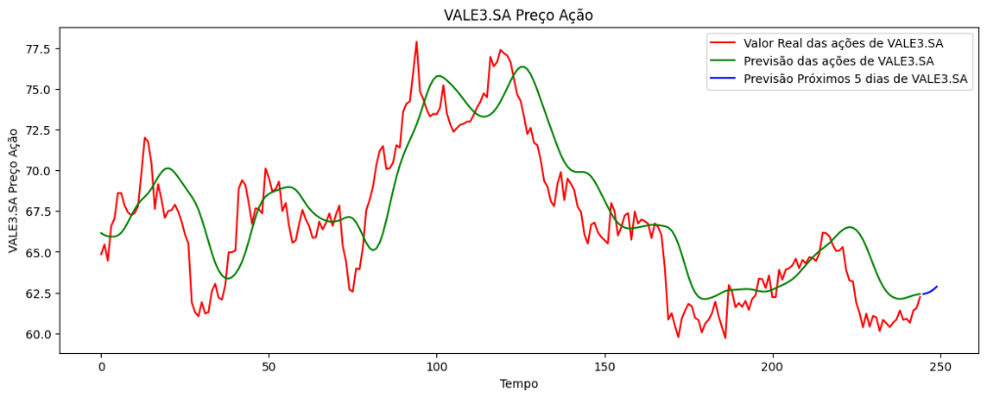
Análise dos Resultados
Resultado rede GRU
Resultado rede LSTM

Slide 29
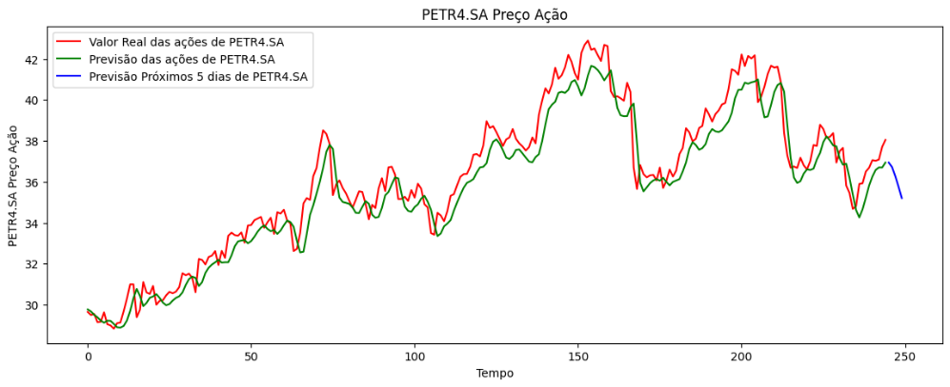
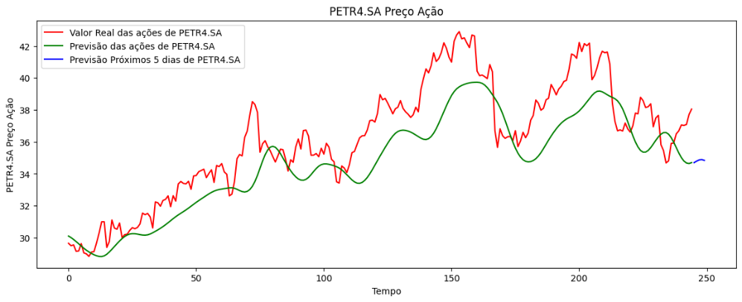
Análise dos Resultados
Resultado rede GRU
Resultado rede LSTM

Slide 30
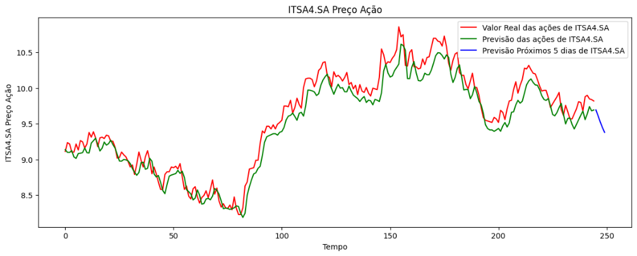
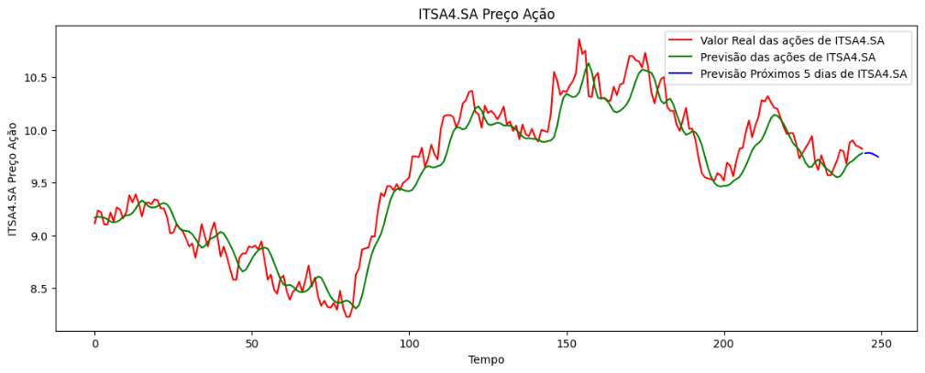
Análise dos Resultados
Resultado rede GRU
Resultado rede LSTM

Slide 31
Conclusões
Ambos os algoritmos apresentaram capacidades robustas para previsão de valores de ações na bolsa brasileira.
LSTM mostrou-se ligeiramente superior em termos de acurácia.
GRU foi mais eficiente em termos de computação e tempo de treinamento.
Sensibilidade dos modelos a eventos inesperados e à volatilidade do mercado.

Slide 32
Sugestões
Aumentar inputs para as redes
Interface de usuário
Utilizar dados fundamentalista
Sensibilidade sobre notícias relevantes

